Slide 1


CBDB
Comitê Brasileiro de Barragens
ÁGUA E ENERGIA PARA A VIDA
www.cbdb.org.br | cbdb@cbdb.org.br | +55 21 2528.5320

Slide 2

MISSÃO
Estimular o desenvolvimento, a aplicação e a disseminação das melhores tecnologias e práticas da engenharia de barragens e obras associadas.

Slide 3
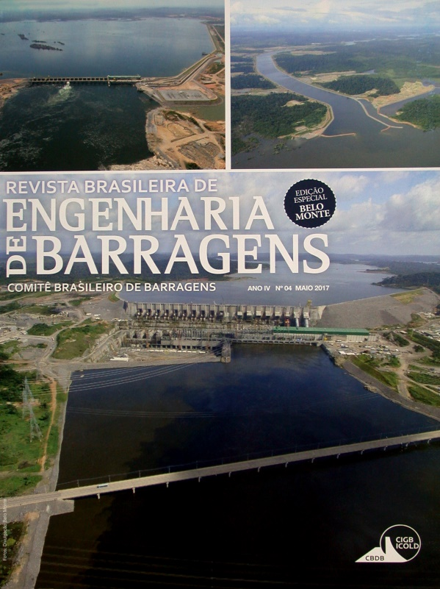
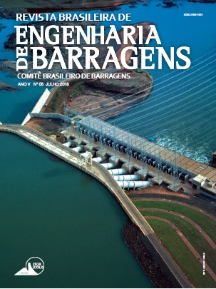
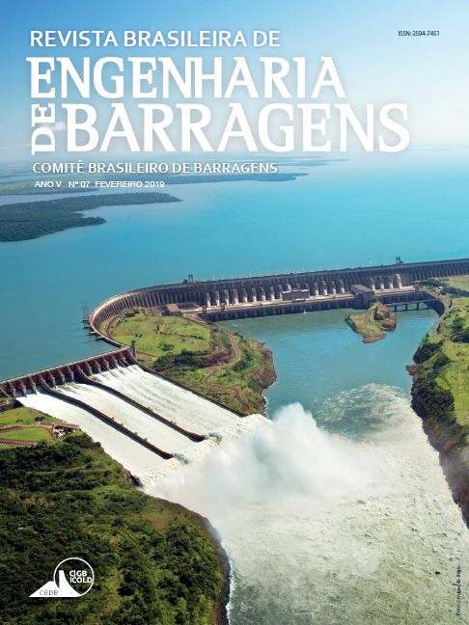
REVISTA BRASILEIRA DE ENGENHARIA DE BARRAGENS

Slide 4
O COMITÊ
Foi fundado em 25 de outubro de 1961;
Sua sede fica na cidade do Rio de Janeiro;
Possui Conselho Fiscal, eleito pelos sócios;
É formado por Conselho Deliberativo, eleito pelos sócios, que escolhe a Diretoria:
          Presidente
          Vice–Presidente
          Diretor Secretário
          Diretor Técnico
          Diretor de Comunicação

Slide 5

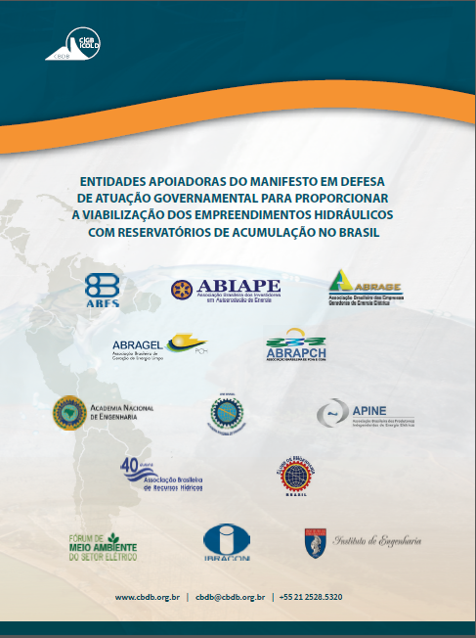
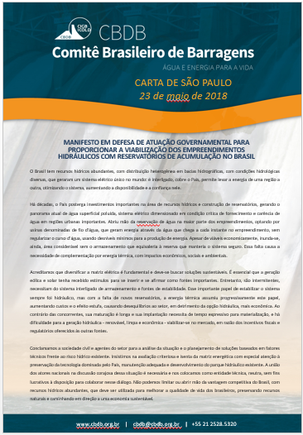
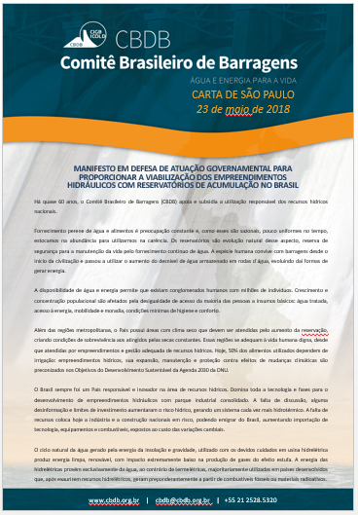
CARTA DE SÃO PAULO

Slide 6
O COMITÊ
Filiado à International Commission on Large Dams (ICOLD), organização não governamental destinada a encorajar a troca de informações e experiências adquiridas em planejamento, projeto, construção e operação de grandes barragens.
A Comissão funciona por intermédio dos Comitês Nacionais dos países membros, totalizando hoje 101 comitês instituídos para o desenvolvimento de trabalhos técnicos ou pesquisas científicas.

Slide 7
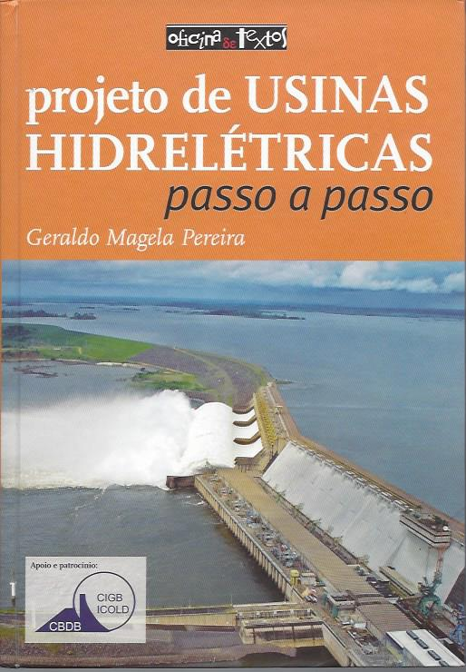

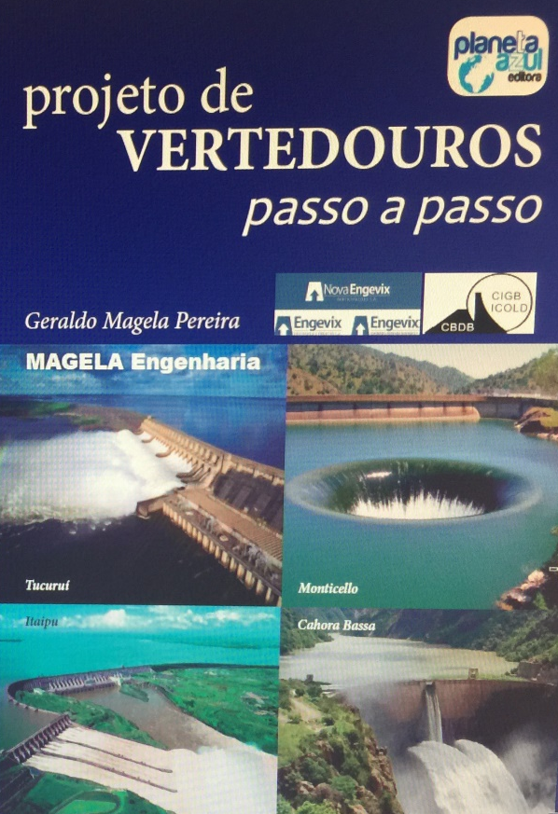
PUBLICAÇÕES TÉCNICAS PATROCINADAS

Slide 8
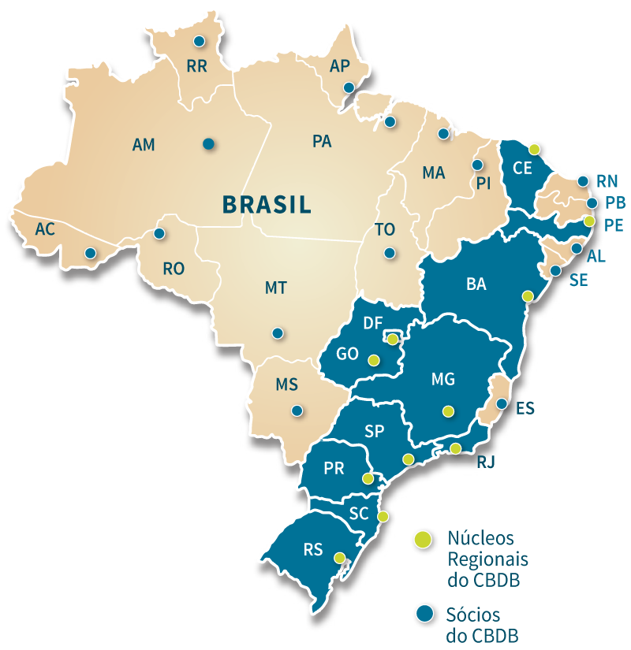
NÚCLEOS REGIONAIS
Criou e incentivou a formação de 10 Núcleos Regionais:
Bahia
Ceará
Goiás / Distrito Federal
Minas Gerais
Paraná
Pernambuco
Rio de Janeiro
Rio Grande do Sul
Santa Catarina
São Paulo

Slide 9
O COMITÊ
  O CBDB possui 3 categorias de sócios, com as seguintes profissões representadas: engenheiro eletricista, engenheiro civil, geotécnico, engenheiro mecânico, professor, geólogo, estudantes, engenheiro sanitarista, engenheiro agrônomo, engenheiro ambiental, administrador, engenheiro sanitarista, astrônomo e meteorologista e advogados. Estão assim distribuídos:
  1434 Sócios Individuais
  26 Sócios Coletivos
  25 Sócios Mantenedores

Slide 10
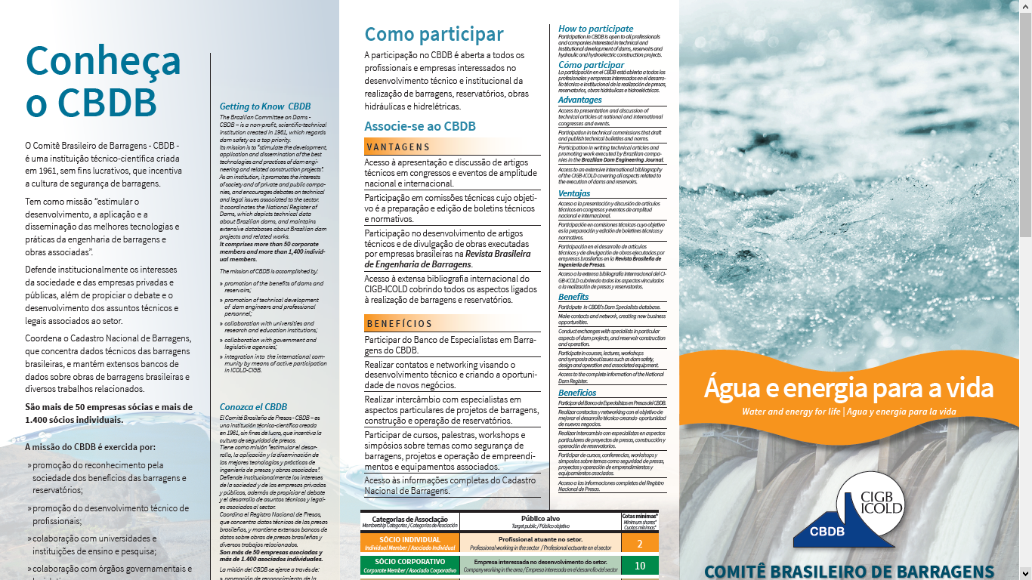
FOLDER INSTITUCIONAL

Slide 11
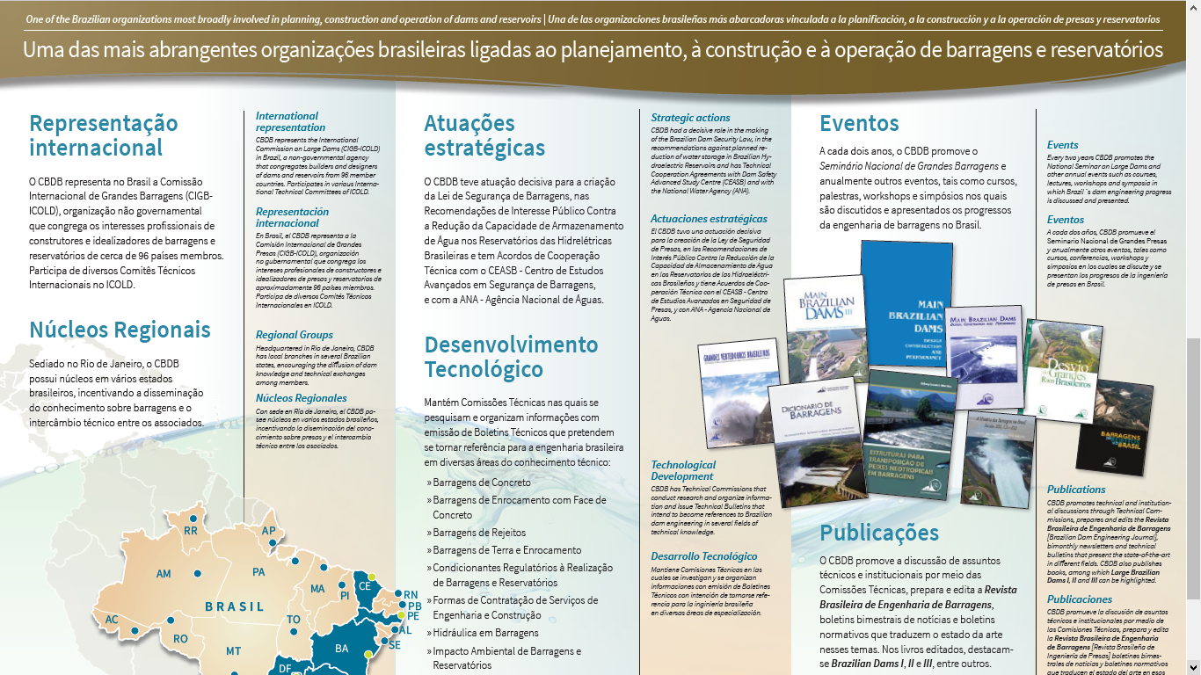
FOLDER INSTIT\UCIONAL

Slide 12
COMISSÕES TÉCNICAS NACIONAIS
    Comissão de Registro de Barragens;
    Comissão de Segurança de Barragens;
    Comissão de Barragens de Concreto;
    Comissão de Hidráulica em Barragens;
    Comissão de Barragens de Terra e Enrocamento;
    Comissão de Barragens de Enrocamento com Face de Concreto;
    Comissão de Barragens de Rejeitos;
    Comissão de Formas de Contratação de Serviços de Engenharia e Construção;
    Comissão de Impacto Ambiental de Barragens e Reservatórios;
    Comissão de Pesquisa, Desenvolvimento e Inovação na Área de Barragens;
    Comissão de Obras de Proteção e Contenção de Fluxo de Detritos.
    Usos Múltiplos de Reservatórios
    Condicionantes Regulatórios à Realização de Barragens e Reservatórios

Slide 13
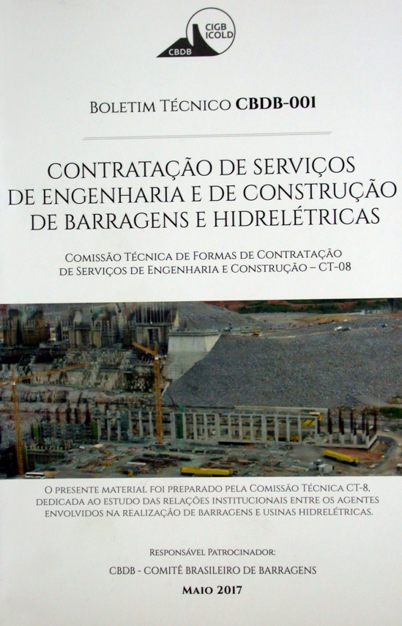
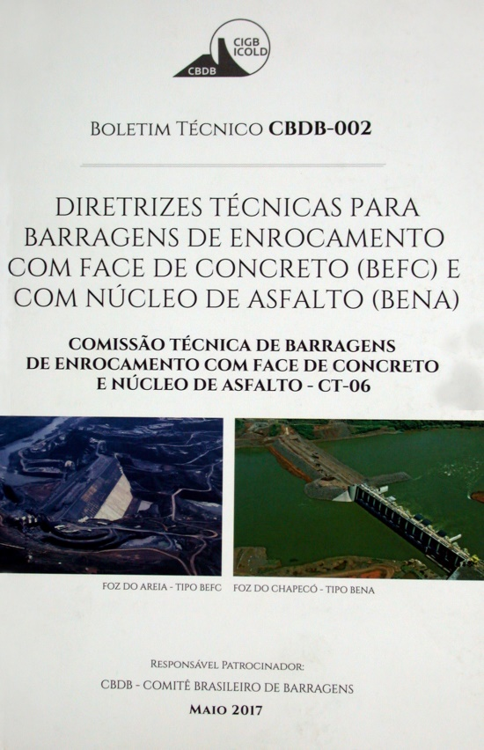
BOLETINS TÉCNICOS CBDB 001 E 002

Slide 14
COMISSÕES TÉCNICAS DA ICOLD (PARTICIPAÇÃO CBDB)
    Concrete for Dams
    Embankment Dams
    Dam Safety
    Tailing Dams and Waste Lagoons
    World Register of Dams and Documentation
    Hydraulics for Dams
    Public Awareness and Education
    River Basin Management
    Prospective and New Challenges for Dams
    Integrated Operation of Hydropower Stations and Reservoirs
    Multipurpose Water Storage
    Public Safety Around Dams

Slide 15
VÍDEO INSTITUCIONAL
Assista agora: https://youtu.be/_kN8f_Ux1H0

Slide 16
MARCO LEGAL NA SEGURANÇA DE BARRAGENS
    Lei 12.334, sobre Segurança de Barragens;
    Lei 12.608, sobre Planos de Contingência;
    Normatização pelas Agências Federais: ANA, ANEEL, ANM, IBAMA;
    Normatização pelos Agentes Estaduais;
    Disponibilização de Manuais sobre Projeto, Construção, Operação, Inspeção, Manutenção, Segurança, Revisão Periódica e Planos de Segurança, Emergência e Contingência de Barragens, entre outros;
    Disponibilização de material para Ensino à Distâncias, como estudo de ruptura e delimitação de mancha de inundação;
    Programas de Capacitação Permanente de Agentes.

Slide 17
AVANÇOS RECENTES NA SEGURANÇA DE BARRAGENS
    Elaboração de inventário e cadastro geral das estruturas de barragens, expandindo o conhecimento da condição de segurança, no âmbito dos estados da federação, resultando em relatórios à sociedade, como o RNSB;
    Estabelecimento de critérios de classificação de risco e dano potencial associado;
    Criação e implantação do Sistema de Informação de Segurança de Barragens – SNISB;
    Definição de responsabilidades e atribuições, dos atores governamentais e do setor privado, relativas à garantia da qualidade e segurança dos projetos, obras e procedimentos de manutenção e operação de barragens;

Slide 18
AVANÇOS RECENTES NA SEGURANÇA DE BARRAGENS
    Organização de procedimentos e processos de monitoramento e controle, com foco na melhoria da qualidade dos projetos e obras de barragens, com reflexo na segurança;
    Fortalecimento dos órgãos dedicados às ações de fiscalização e regulação, relativas à segurança de barragens;
    Inclusão de processos e procedimentos de gestão de risco;
    Exigência de execução de inspeções técnicas e instrumentos de planejamento e controle das ações de segurança de barragens em operação e em situações de emergência: Plano de Segurança da Barragem (PSB) e Plano de Ação de Emergência (PAE e PAEBM);

Slide 19
AVANÇOS RECENTES NA SEGURANÇA DE BARRAGENS
    Exigência da adoção de ações integradas, envolvendo o empreendedor e fiscalizador, com objetivo de construir ou implementar a cultura de segurança de barragens;
    Desenvolvimento de ações com sociedade e Defesa Civil e compromisso com transparência e gradativo envolvimento de atores no processo de construção de barragens seguras e ambientalmente sustentáveis, com desenvolvimento socioeconômico;
    Acordos de Cooperação Técnica com entidades técnicas, voluntariamente, como o CBDB, ou por licitação ou parcerias, como BID, USCE, COBA, IICA, JICA, Banco Mundial, UFBA, FPTI, etc.;
    Parceria das Agências Federais e Defesa Civil, com a criação do Grupo para Resposta a Emergências com Barragens;
    Estabelecimento da Lei Nacional de Infraestruturas Críticas.

Slide 20
DESAFIOS CONTÍNUOS À SEGURANÇA DE BARRAGENS
    Revitalização e fortalecimento dos organismos de regulação, fiscalização e controle das ações de segurança de barragens definidas na legislação;
    Eliminação de entraves burocráticos com objetivo de facilitar a implementação da lei de segurança de barragens;
    Ampliação dos esforços de capacitação e treinamento de profissionais nos fundamentos da engenharia de barragens, detecção e interpretação da gravidade de anomalias e monitoramento do cumprimento da legislação;
    Envolvimento efetivo e comprometimento da alta direção no processo de implantação e implementação da legislação de segurança de barragens;

Slide 21
DESAFIOS CONTÍNUOS À SEGURANÇA DE BARRAGENS
    Fortalecimento e capacitação dos agentes de Defesa Civil, contribuindo para a rapidez de resposta e redução das consequências dos acidentes;
    Restabelecimento da confiança da população através de campanhas de esclarecimento sobre os procedimentos de monitoramento e controle;
    Aprimoramento da legislação e da normatização, discutidos com a sociedade mas sujeitos aos preceitos da boa técnica em todas as áreas correlatas às barragens;
    Fortalecimento dos Comitês de Bacias com a implementação de grupos sobre segurança de barragens para esclarecimento técnico das populações em sua área de influência.

Slide 22
DESAFIOS LOGÍSTICOS À SEGURANÇA DE BARRAGENS
    Valorização dos reservatórios de regulação, utilizados como volume de espera para combater enchentes e como reserva para combate às consequências da estiagem;
    Entendimento do conceito de cascata, em que pequenas barragens, desde que num determinado arranjo espacial ou em conjunto com outras estruturas industriais possam causar danos expressivos;
    Extrapolação do conceito de operação nacional do sistema elétrico, passando a uma gestão nacional do sistema hídrico, visando compatibilizar usos cada vez mais múltiplos;
    Estabelecimento de critérios de utilização e promoção de mini barragens em cabeceiras, bem como seu incentivo, de modo a promover a recarga de aquíferos e freáticas, funcionando como pulmão das cascatas;

Slide 23
DESAFIOS LOGÍSTICOS À SEGURANÇA DE BARRAGENS
    Discussão e estabelecimento de modo de permanência da estrutura municipal de defesa civil treinada, talvez com a criação da carreira ou profissão de técnico de defesa civil;
    Melhoria da interface entre PAEs e PLANCONs, eliminando progressivamente as sombras, subjetividade ou vazios regulatórios;
    Entendimento nacional da necessidade de base cartográfica e populacional federal disponível por bacia, incluída a batimétrica, otimizando recursos para estudos de impactos em cascata;
    Entendimento do Estatuto das Cidades como ferramenta base para disciplinar o uso territorial em áreas de risco geotécnico, hídrico e hidráulico, fortalecendo a capacidade municipal de planejar o uso da terra para desenvolvimento sustentável, incluindo a zona rural neste planejamento, mesmo que o município não esteja obrigado pela lei;

Slide 24
DESAFIOS LOGÍSTICOS À SEGURANÇA DE BARRAGENS
    Promoção do uso múltiplo da área dos reservatórios e APPs para dotar reservatórios deficitários economicamente de fontes de renda que promovam e garantam sua operação, manutenção, inspeção e segurança, tais como: piscicultura, turismo, painéis solares flutuantes ou geradores eólicos usando aceleração do vento nos espelhos d´água;
    Criação de mecanismos de financiamento de emergência para concessões em alerta amarelo ou laranja de modo a agilizar seu retorno, sempre que possível, ao estado normal de operação;
    Implantação da tendência mundial em garantir a Segurança Pública ao Redor de Barragens em operação normal, evitando uso indevido de instalações por terceiros ou aproximação de determinadas estruturas de risco, incluindo a educação contínua da população desde tenra idade.
    Aprimorar, criar e manter mecanismos de fomento à Pesquisa, Desenvolvimento e Inovação Tecnológica, incentivando e fortalecendo as parcerias entre empresas e academia.

Slide 25

OBRIGADO!
www.cbdb.org.br | cbdb@cbdb.org.br | +55 21 2528.5320

